Slide 1
南京农业大学 · 生产实践课程
基于RAG+Agent的论文问答系统
智能科研助理
INTELLIGENT RESEARCH ASSISTANT
组员：丁园阳 管钰琪
李 睿 张 璇
智慧农业学院（人工智能学院）

Slide 2
项目背景

Slide 3

项目背景
Project background
课题来源与需求
学术文献总量持续高速增长，研究者面临「文献太多、精力有限」的矛盾。通用大模型存在知识更新滞后、易产生幻觉、无法触及私有文献库三大短板，答案难以溯源。
课程背景与定位
本项目为南京农业大学智慧农业学院生产实践课程考核课题，要求4人组队完成。以「智能科研助理」工程落地为主线，将RAG、Agent等核心技术应用于真实开发场景。

Slide 4
技术背景
Technical background
检索增强生成
混合检索与重排序
RAG由Lewis等于2020年提出，先检索证据再据此生成，把模型从「凭记忆作答」转为「查资料作答」，从源头缓解幻觉。
bge系列嵌入模型支撑语义检索；RRF融合向量与BM25两路结果；交叉编码器重排序校准相关性，构成检索底座。
ReAct智能体
学术可溯源实践
Yao等提出ReAct框架，推理与行动交替，形成「思考—行动—观察」循环，在多步推理任务上显著提升准确率。
华盛顿大学OpenScholar基于大规模开放文献构建检索增强模型，引文准确率接近人类专家，印证可溯源路线价值。

Slide 5
研究现状
Research status
国外学术助手
国内学术助手
本项目的切入点
NotebookLM围绕用户上传资料构建有据问答；Elicit、SciSpace聚焦文献综述自动化与数据抽取。
腾讯ima支持多格式文档导入并标注回答出处；复旦NLP团队2026年推出「切问学术」。
面向课题组私有文献库、支持深度定制与评测的轻量级开源实现，仍是教学与科研实践中的现实缺口。

Slide 6

任务分工
Team division
后端：RAG全链路
成员A负责模块一、二：多格式解析与分块、FAISS向量索引、混合检索与重排序、Prompt工程与流式生成。
Agent与前端集成
成员B负责模块三：手写ReAct循环、8个工具集、多轮记忆；成员C负责模块四：Streamlit界面与联调。
评测与质量保证
成员D负责模块五：构建50+评测问答对、性能评估、Bad Case分析，统筹技术文档与使用手册交付。

Slide 7


研究目标
Research objectives
技术与能力目标
完整落地「文档处理—混合检索—生成—Agent编排—评测」工程链路；主线「上传论文→提问→获得带引用可溯源回答」完整可用，多轮对话与工具调用生效，Web界面可现场演示。
目标
以50条以上自建评测问答对使检索质量与响应指标可量化，形成可复现的Bad Case分析与优化报告，通过全周期小组开发掌握大模型应用的工程实现方法与团队协作规范。

Slide 8
技术架构

Slide 9
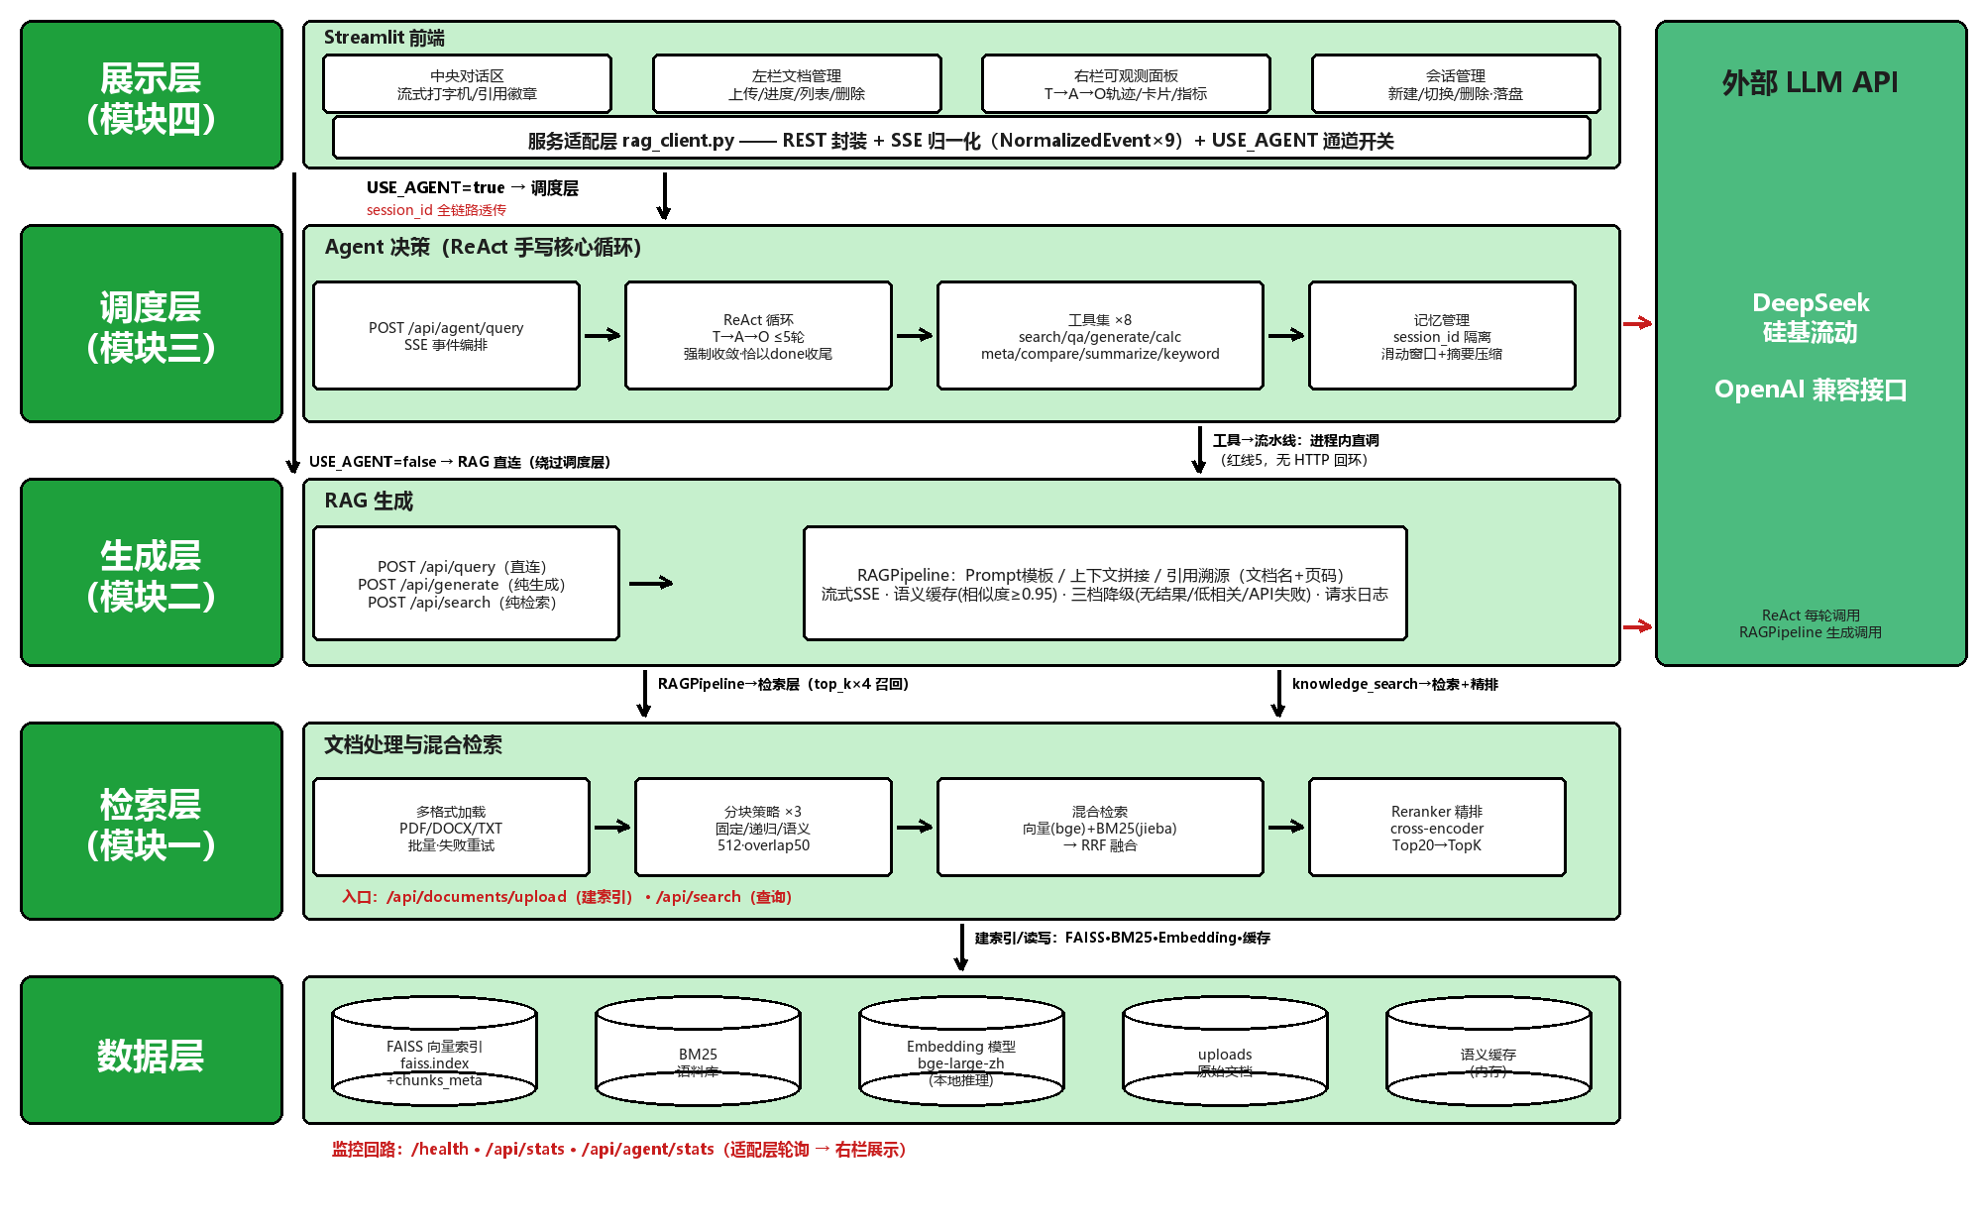
系统架构
System Architecture
最终研究过程
系统分为五层：
展示层（Streamlit界面）；
调度层（Agent决策）；
生成层（RAG流水线）；
检索层（混合检索+重排序）；
数据层（向量数据库+文档存储）。
各层通过标准化接口交互。

Slide 10
01
模块一&模块二
文档处理与检索层&RAG生成层

Slide 11
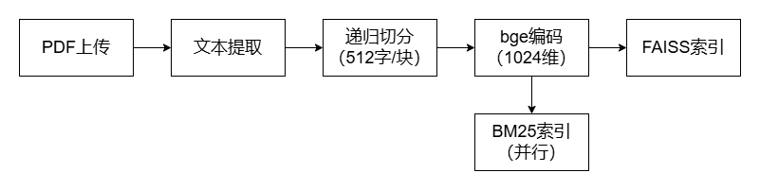
数据层实现
文档处理与向量化存储
1.支持 PDF / Word / TXT 三种格式文档上传
2.PDF解析方案对比：pdfplumber（中文最优）> pymupdf（速度快但中文一般）> PyPDF2（表格提取差）
3.采用 pdfplumber 解析中文学术论文，支持双栏排版和表格提取
4.递归字符切分：中英文分隔符优先级设计，在语义边界处断开
5.bge-large-zh-v1.5 模型将文本编码为 1024 维向量（对比 m3e-base 后选择，bge 中文语义理解更强）
6.FAISS 向量索引支持增量更新，新文档加入无需重建（对比 Chroma 后选择，FAISS 纯Python无需起独立服务）

Slide 12
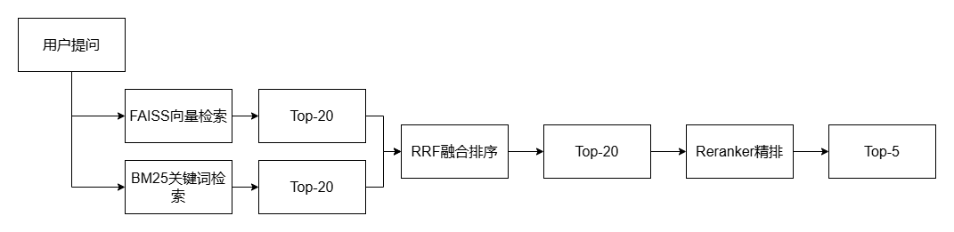

检索层实现
混合检索+RRF融合+重排序
1.双路检索：向量语义检索（理解意思）+BM25关键词检索（精确匹配）
2.RRF（倒数排名融合）算法：只依赖排名不依赖分数，天然跨尺度兼容
3.CrossEncoder重排序：对Top-20候选精排取Top-5
4.重排序模块支持降级：模型不可用时自动跳过
$$RRF_score(d)=Σ1/(k+rank_i(d))k=60$$

Slide 13
生成层实现
RAG生成流水线与Prompt工程
1.Prompt 设计5次迭代：从简单指令到Few-shot + 引用格式约束
2.核心规则：严格基于参考文献回答 + 引用标注 [来源: 文档名, 第X页]
3.语义缓存：Embedding相似度 > 0.95 时命中缓存，跳过大模型调用（响应从数十秒→毫秒级）
4.降级策略三级兜底：
  检索无结果 → 返回友好提示"未找到相关文档"
  检索相关性低 → 展示检索内容供用户确认
  API调用失败 → 返回错误提示 + 展示检索到的原文供直接阅读
5.流式输出（SSE）：5种事件类型实时推送
  thinking（检索状态）→ reference（引用来源）→ chunk（逐字输出）→ done（完成）→ error（异常）
6.日志与可观测性：
  loguru 双输出：控制台实时日志 + 文件持久化（自动轮转）
  每次请求记录：用户问题、Top-K检索结果、回答内容、响应耗时、Token消耗
  检索质量自评：记录Top-1置信度分数分布

Slide 14
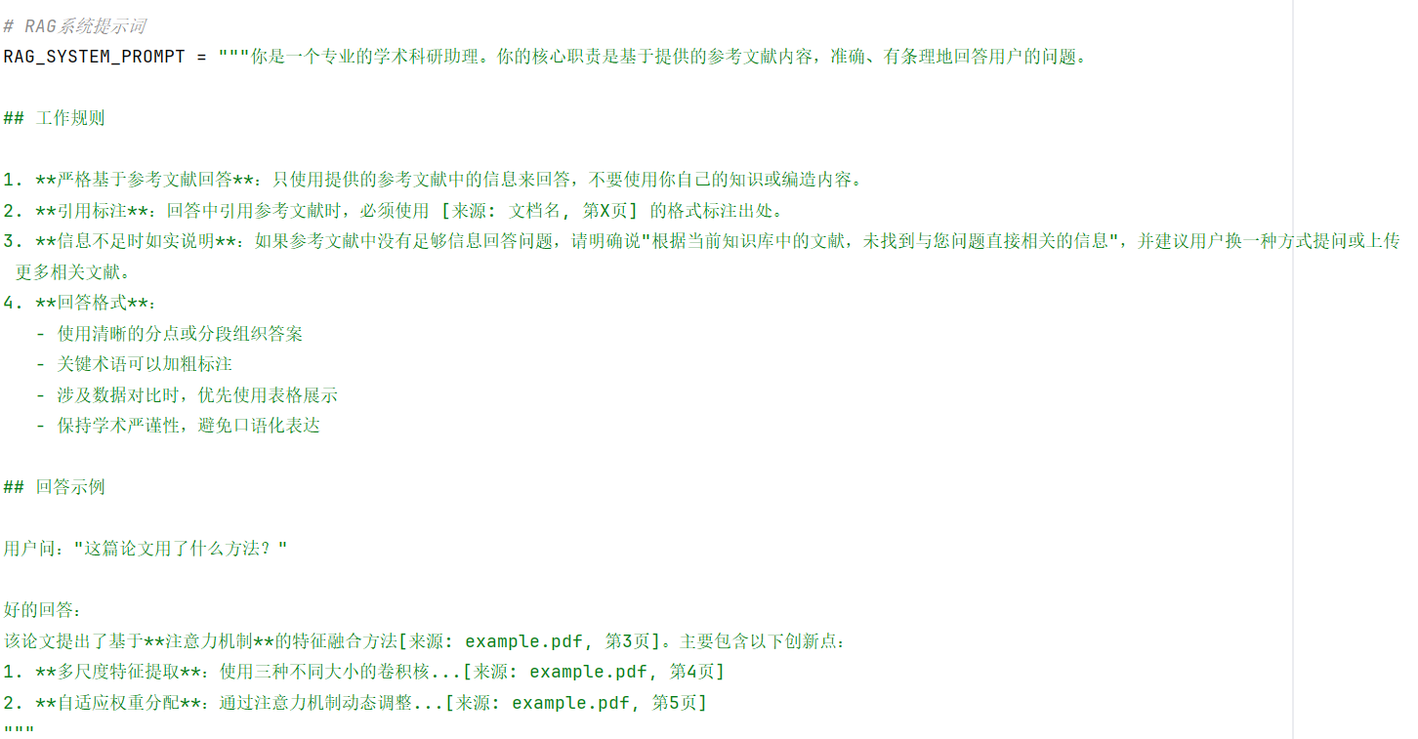
生成层实现
RAG生成流水线与Prompt工程

Slide 15
踩坑记录
环境变量加载时序Bug
现象：检索正常返回5条文献，但大模型回答始终为0字
排查：写独立测试脚本验证API Key正常 → 检查代码发现 os.getenv() 在 .env 加载前被调用
解决：统一通过 get_config() 读取配置，确保 .env 先加载
教训：所有配置读取必须走统一入口，避免加载时序问题
HuggingFace 模型下载问题
现象：模型下载超时、文件体积远超预期（预估80MB实际2.3GB）
解决：设置 HF_ENDPOINT 国内镜像；多次更换模型最终选用80MB的轻量级方案
教训：选模型先去官网确认实际文件大小，不要凭印象估计

Slide 16
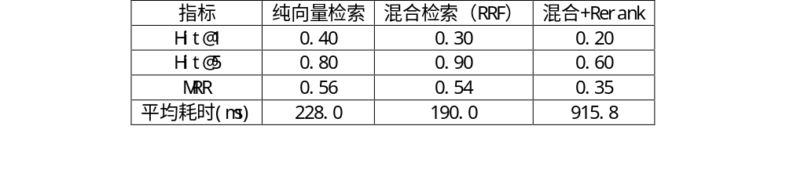
实验对比
检索策略三档对比
混合检索（RRF）Hit@5 最高（0.90），比纯向量提升 10%
Reranker 因使用英文训练模型，在中文场景下反而降分
说明：选择合适的模型比堆叠更多模块更重要

Slide 17
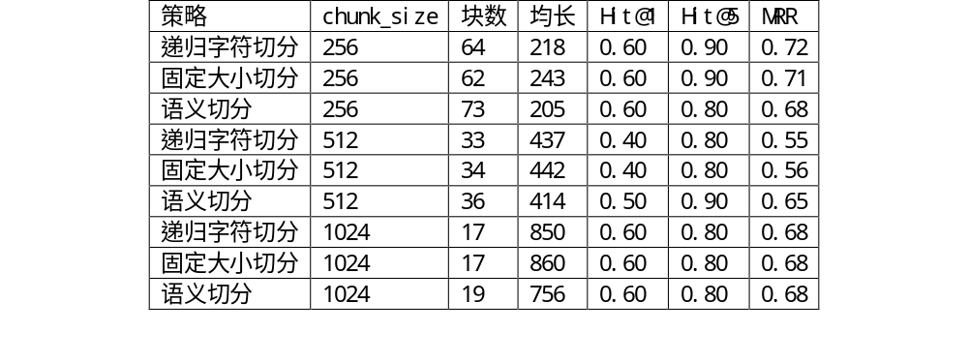
实验对比
分块策略对比
检索角度：chunk_size=256 最优（Hit@5=0.90, MRR=0.72）
生成角度：chunk_size=512 提供足够的上下文
最终选择：递归切分 + chunk_size=512（检索与生成的平衡点）
揭示了 RAG 系统中的经典权衡：检索精度 vs 生成质量

Slide 18
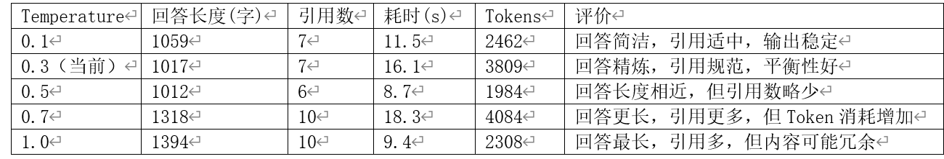
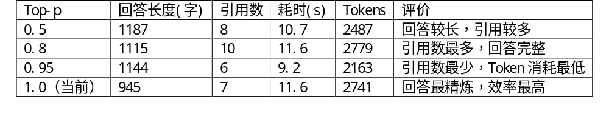
Prompt参数实验
Temperature 对比
RAG 场景适合低温度，减少幻觉
Top-p对比

Slide 19
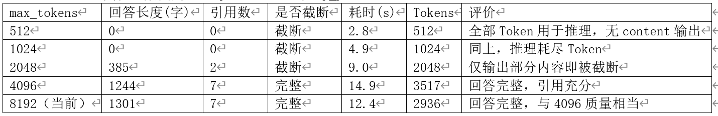
Prompt参数实验
max_tokens 对比
≤1024 → 回答0字->推理模型内部耗尽Token
4096 → 回答完整（1244字）->最低可用值
8192 → 留有安全余量 ->最终选择

Slide 20
02
模块三
AGENT决策层

Slide 21
交付清单
Delivery List
Agent 核心循环实现
工具集开发
  手写ReAct 循环核心逻辑(Thought→Action→Observation）
  设计循环终止条件；构建 System Prompt 结构（角色 + 工具描述 + 输出格式约束）。
知识库检索、论文元信息提取、论文对比、关键词提取、摘要生成、计算器、当前时间、联网搜索共 8 个工具。
Agent 决策优化
多轮对话记忆管理
工具选择路由、并行工具调用、错误恢复机制（超时重试 / 异常替代 / 死循环强制终止）。
会话隔离（不同用户互不干扰）、滑动窗口 Token 管理（自动截断超长历史）、对话摘要压缩（阶段性总结替换原始历史）。

Slide 22
ReAct 循环：Thought → Action → Observation
Thought
Thought
Thought
推理当前状态，规划下一步行动
选择并执行对应工具
观察工具返回结果，决定继续或终止
未完成则继续循环
循环终止条件
最大迭代次数限制（防止死循环）
任务完成标志：LLM 输出 Final Answer 即终止
输出解析器：正则匹配 Thought / Action / Final Answer
解析失败时记录错误并安全退出

Slide 23
System Prompt 结构：约束 LLM 输出格式
LLM 输出示例
Thought: 需要检索知识库中关于
注意力机制的相关文献
Action: knowledge_search
Args: {"query": "注意力机制", "top_k": 3}
Thought: 已获得足够信息，
可以总结回答了
Final Answer: 注意力机制通过加权
求和聚焦关键信息，引用[来源: a.pdf]
三段式 System Prompt
角色定义 你是科研文献智能助手……
可用工具描述 列出每个工具的名称、用途、参数
输出格式约束 必须输出 Thought / Action / Args 三行
输出解析
匹配 Action: <tool_name> → 执行工具
匹配 Final Answer: ... → 结束循环
Args 为 JSON 字符串，安全解析后传参

Slide 24
工具集开发
knowledge_search
text_summarize
知识库检索：封装模块二 RAG 引擎，作为 Agent 最核心的工具
摘要生成：针对特定论文生成结构化摘要（背景-方法-结果-结论）
成果展示
knowledge_qa
keyword_extract
知识库问答：基于检索结果直接生成答案
关键词提取：从用户问题或文档中提取核心关键词
paper_meta
calculator
安全计算器：沙箱求值，拒绝 __import__ 等危险调用
论文元信息提取：从已上传论文中提取标题、作者、年份、摘要、DOI
paper_compare
text_generate
论文对比：接受两篇论文 ID，对比方法、数据集、实验结果
文本生成：通用 LLM 文本生成能力

Slide 25
Agent 决策优化：路由、并行、容错
01 工具选择路由
02 并行工具调用
03 错误恢复机制
根据问题类型快速路由到对应工具，减少无效推理轮次。
典型路由规则：
含"对比/比较" → paper_compare
含"总结/摘要" → text_summarize
含"提取关键词" → keyword_extract
数值计算 → calculator
当 Agent 判断需要多个独立工具时，并行执行以提升效率。
例如：
同时检索知识库 + 提取关键词
同时获取两篇论文元信息
并行计算多个统计指标
无依赖的工具不串行等待。
工具调用超时 → 重试或跳过
工具返回异常 → 记录错误并尝试替代工具
Agent 陷入死循环 → 强制终止并提示用户

Slide 26
多轮对话记忆管理
会话隔离
滑动窗口 Token 管理
对话摘要压缩
自动截断超长的对话历史，只保留最近 N 轮（window_size=2）。
超出窗口的旧消息被移出上下文，控制 Token 消耗。
对长对话进行阶段性总结，压缩后替换原始历史。
get_context_prompt 中自动注入"对话历史摘要"。
不同用户 / 不同会话互不干扰，按 session_id 独立存储对话历史。
测试验证：s1 的对话不会出现在 s2 上下文中。
记忆数据流
原始对话消息
滑动窗口截断
长对话摘要压缩
注入 Prompt
get_context_prompt(session_id) 返回组装好的上下文：摘要 + 最近窗口内的原始消息，作为 System Prompt 的一部分传给 LLM。

Slide 27
模块三在系统中的位置
模块三核心成果
展示层
手写 ReAct 循环：Thought → Action → Observation，正则解析 LLM 输出
8 个注册工具：知识库检索、论文元信息/对比、摘要、关键词、计算器等
决策优化：工具路由、并行调用、超时/异常/死循环三级容错
记忆管理：会话隔离 + 滑动窗口 + 摘要压缩三层机制
冒烟测试 9/9 通过：核心逻辑全部验证，可对接模块二与模块四
调度层
Agent 决策（模块三）
生成层
检索层
数据层

Slide 28
03
模块四 系统集成与前端展示
System integration and front-end display

Slide 29
交付清单
Delivery List
RAG + Agent深度融合
可观测性与监控
将RAG检索封装为Agent的核心Tool，精细化调优Agent决策逻辑以判断何时走RAG、何时联网搜索，接入记忆管理模块使Agent感知对话上下文，并统一Message/Context等数据结构，确保各模块间数据格式一致、协同顺畅。
实现Agent每次推理Token消耗（按工具调用分别统计）、RAG检索命中率与响应延迟、Thought→Action→Observation全链路决策路径、工具调用成功率与耗时等指标的实时记录与前端展示，并提供检查LLM服务和向量数据库连接状态的健康检查接口。
前端界面开发
端到端联调与测试
基于Streamlit/Gradio设计左侧文档上传与管理区（批量上传、进度条、文档列表、删除）、中央流式对话区（打字机效果、Markdown渲染、引用标记）、右侧/底部Agent推理过程可视化区（Thought/Action/Observation轨迹树），并支持会话新建、切换、删除及知识库文档与向量化状态管理。
完成“上传论文→构建索引→发起对话→Agent决策→返回答案”的完整流程测试，按需覆盖多用户并发场景，并测试空知识库提问、超大文档上传、超长对话等边缘场景，最终产出可交互Web应用界面、系统集成代码和端到端测试记录。

Slide 30
RAG + Agent深度融合
RAG 封装为 Agent 核心 Tool
RAG 拆为检索/生成/问答三个原子接口，注册为 Agent 工具，进程内直调
何时走 RAG / 何时联网
双层路由：USE_AGENT 开关选通道，ReAct 决策选工具
记忆接入 Agent
session_id 全链路透传，摘要+最近10轮自动注入推理上下文
数据格式统一
一套归一化事件契约（9类），全模块同一种数据结构对话

Slide 31
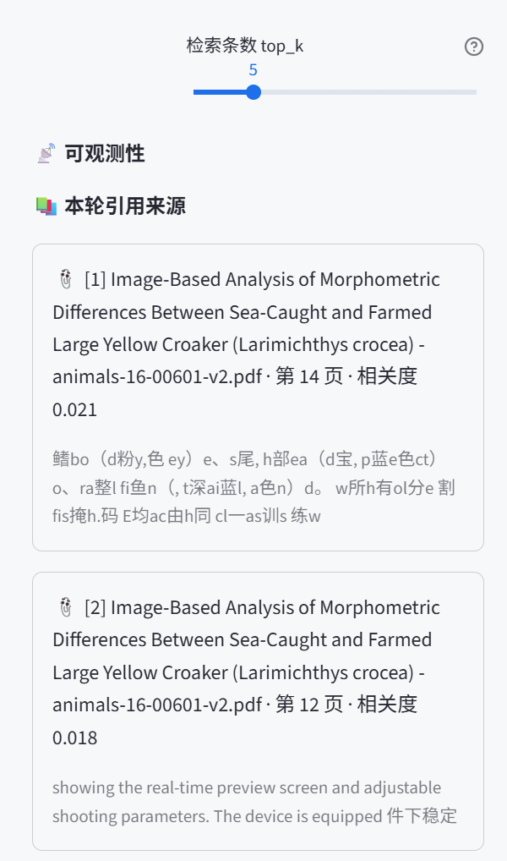
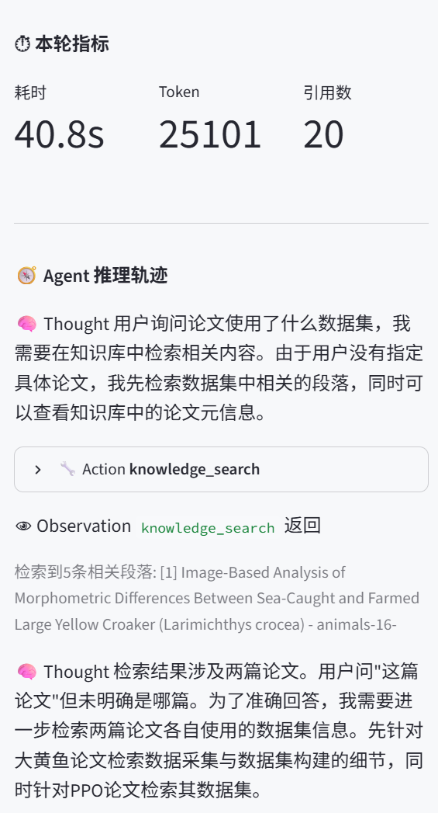
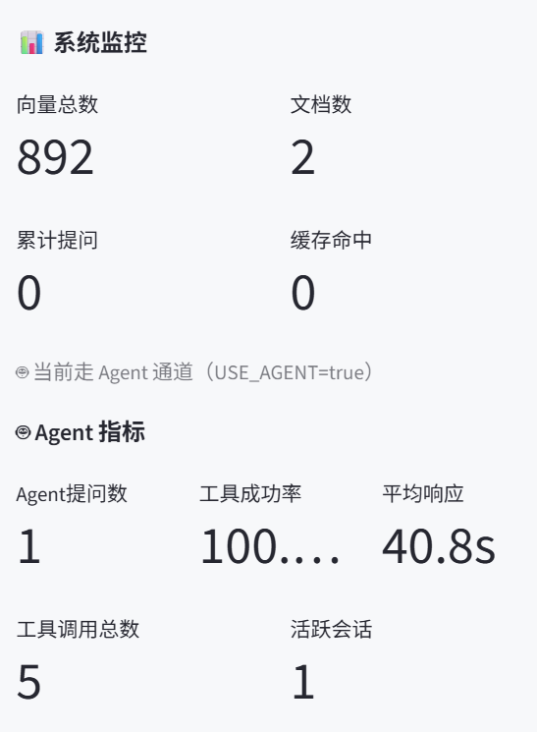
可观测性与监控
Token 消耗（按工具分别统计）
本轮+累计实时展示
检索命中率与响应延迟
命中率/本轮耗时/平均响应/相关度 全量上屏
T→A→O 全链路轨迹
推理轨迹树逐轮展示，工具入参可展开
工具调用成功率与耗时
成功率实时统计（实测 100%），调用总数/平均响应可查
健康检查接口
/health 每次渲染探活，宕机即时红条告警

Slide 32
前端界面开发
左侧：批量上传/进度/列表/删除
多选批量上传，解析→分块→向量化逐项进度，状态徽标+删除
中央：流式打字机/Markdown/引用标记
手写 SSE 流式解析，节流打字机输出；引用标记实时转 📎 徽章
右侧：轨迹树
Thought→Action→Observation 轨迹树，工具入参可展开
对话历史管理
会话新建/切换/删除，JSON 本地持久化，刷新不丢失
知识库面板（列表+向量化状态）
文档列表+向量化状态实时可查，与索引数据联动

Slide 33
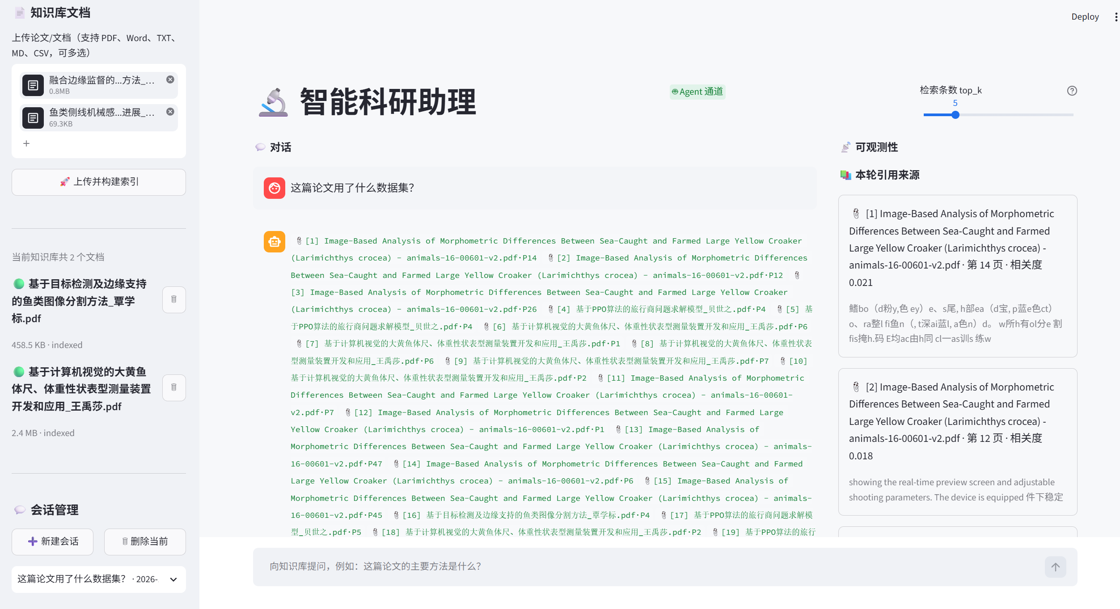
前端界面开发
左侧：批量上传/进度/列表/删除
多选批量上传，解析→分块→向量化逐项进度，状态徽标+删除
中央：流式打字机/Markdown/引用标记
手写 SSE 流式解析，节流打字机输出；引用标记实时转 📎 徽章
右侧：轨迹树
Thought→Action→Observation 轨迹树，工具入参可展开
对话历史管理
会话新建/切换/删除，JSON 本地持久化，刷新不丢失
知识库面板（列表+向量化状态）
文档列表+向量化状态实时可查，与索引数据联动

Slide 34
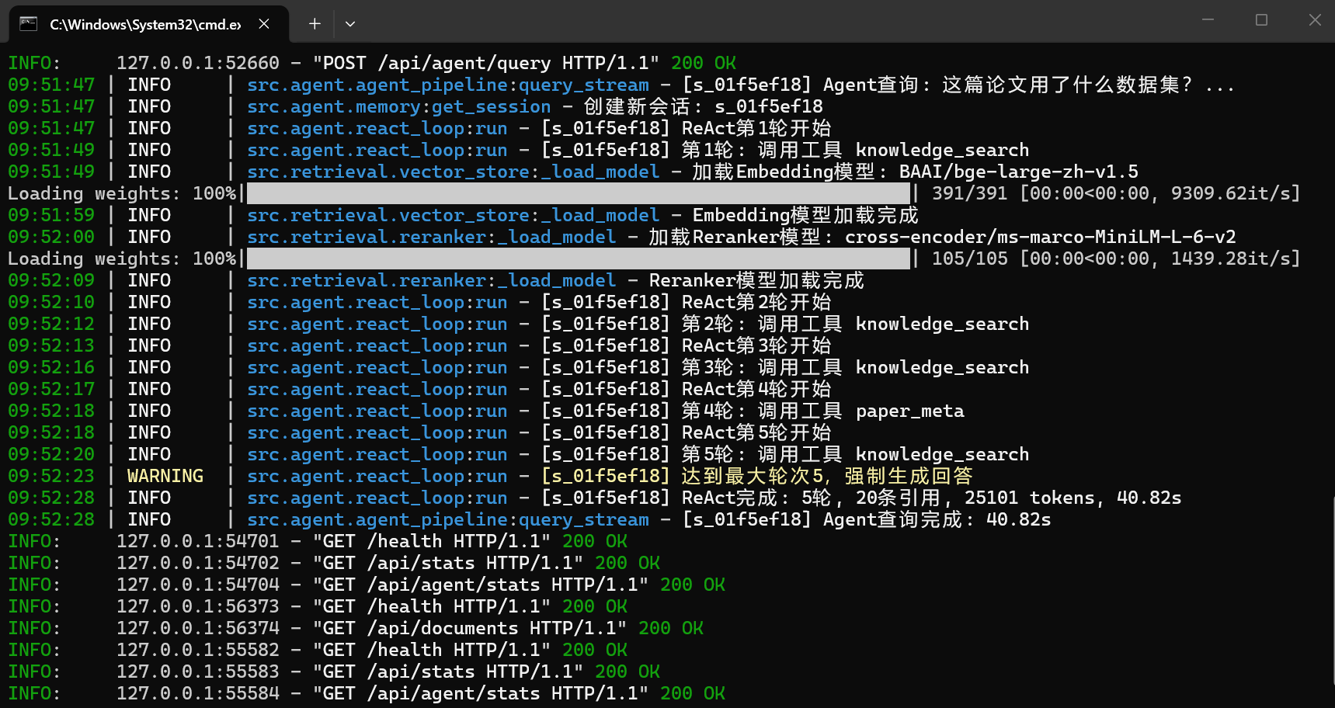
端到端联调与测试
完整流程：上传→索引→对话→决策→答案
实测跑通（5轮推理/20引用/40.8s）
多用户并发
隔离测试通过（8线程×20轮互不串话）
边缘：空知识库提问
通过（依赖索引清理）
边缘：超大文档上传
已验证（54页→483块全程可控）
边缘：超长对话（>20 轮）
通过（摘要压缩机制已实现）

Slide 35
踩坑记录
Agent 推理轨迹不是实时的，最后一次性蹦出
现象：Agent 通道下右栏推理轨迹要等回答全部生成完才一次性出现，而不是实时的
排查：后端 SSE 逐事件推送正常，原因是 Streamlit 自上而下执行——整条事件流在左侧render_chat的循环里消费，右栏排在后面，只能等循环结束才渲染。
解决：把右栏占位槽提前到消费事件流之前创建、交给 chat 在每条thought/action/observation时实时重绘，流结束后再整体替换为完整面板。
会话管理凭空多出很多"新会话"
现象：会话列表不断冒出"新会话 · 0 条"，越点新建/删除越多。
排查：落盘目录里有一堆 158 字节、messages: [] 的空文件——新建/删除/切换都会无条件_save_session 一个空会话，再被_list_sessions 列出来。
解决：用 _session_has_content() 守卫三条保存路径让空会话不落盘，并加_prune_empty_sessions() 清理历史空文件。

Slide 36
功能演示
TECHNICAL ARCHITECTURE

Slide 37
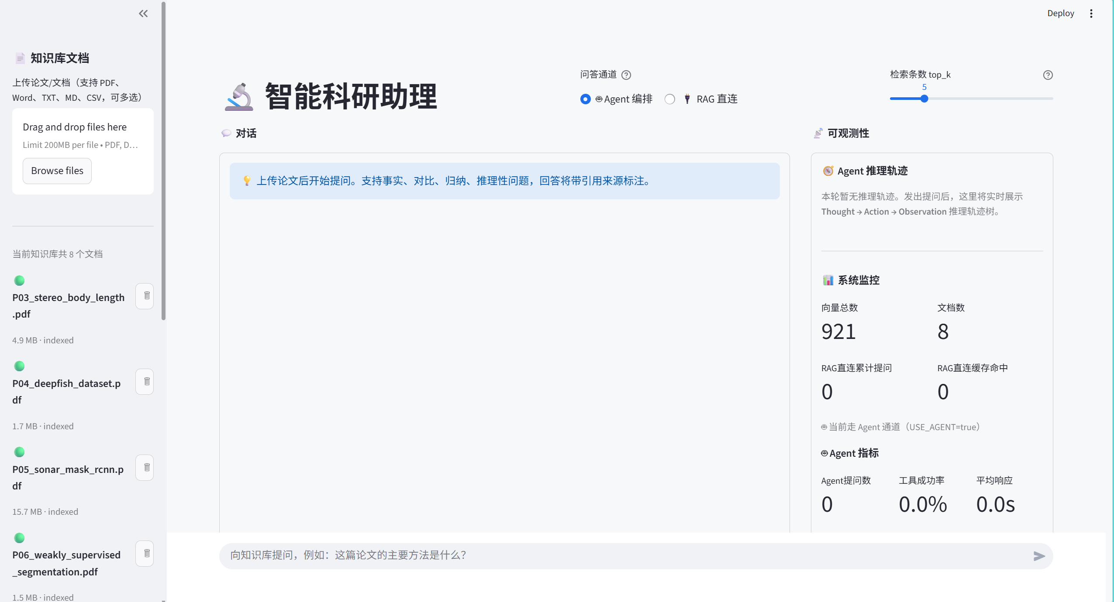

Slide 38
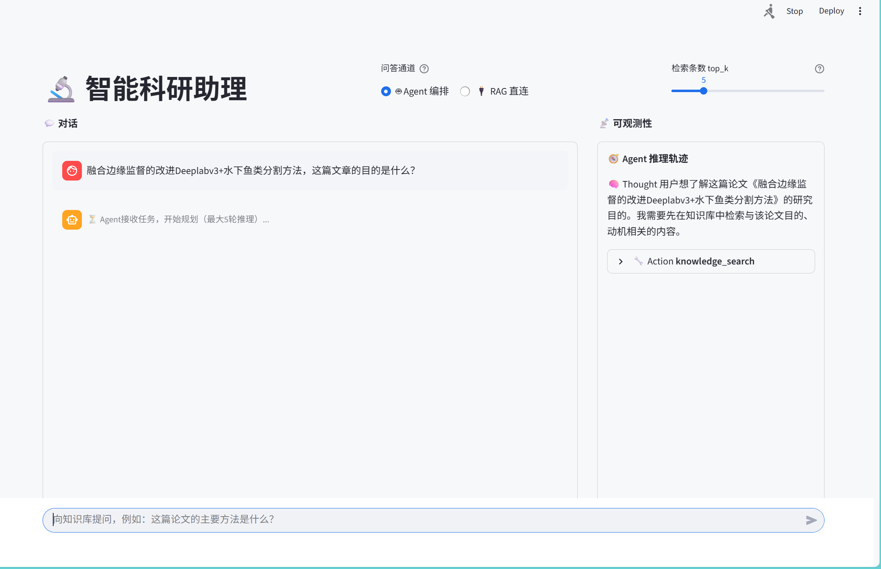
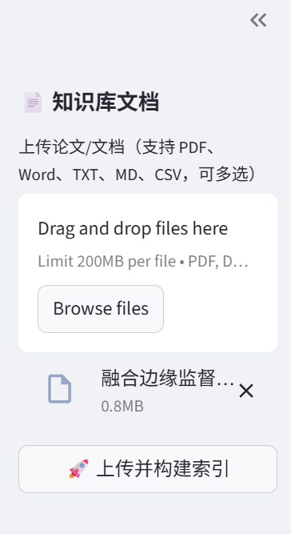
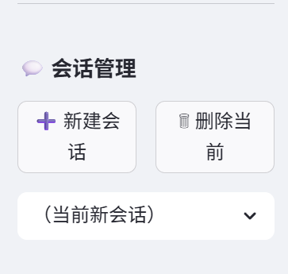

Slide 39
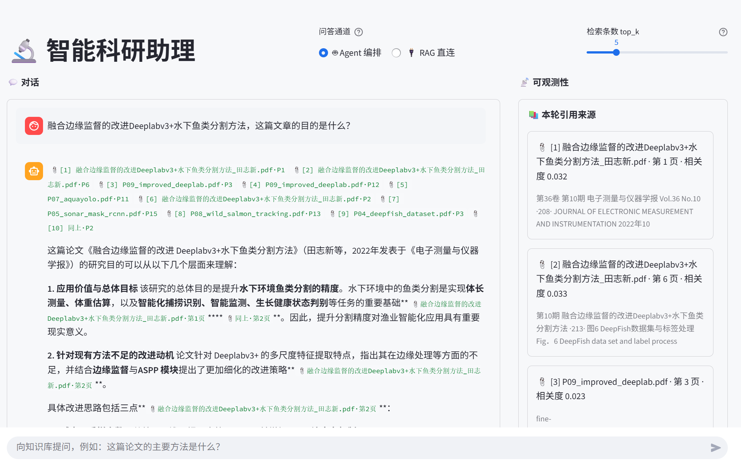

Slide 40
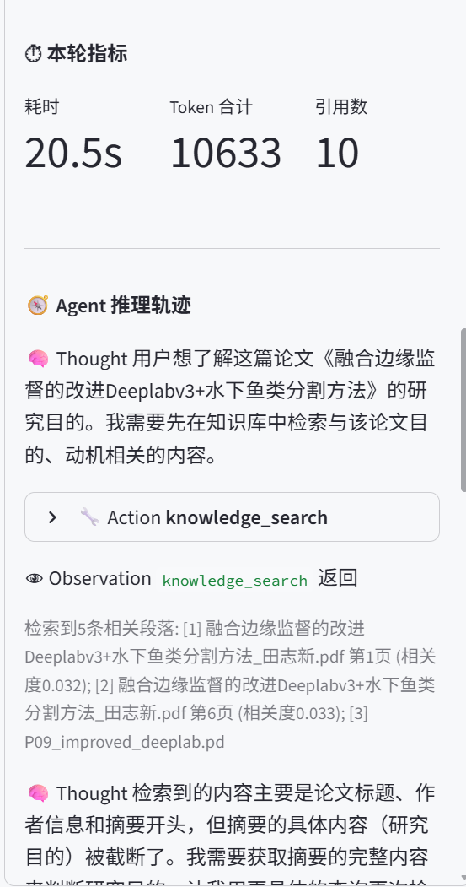
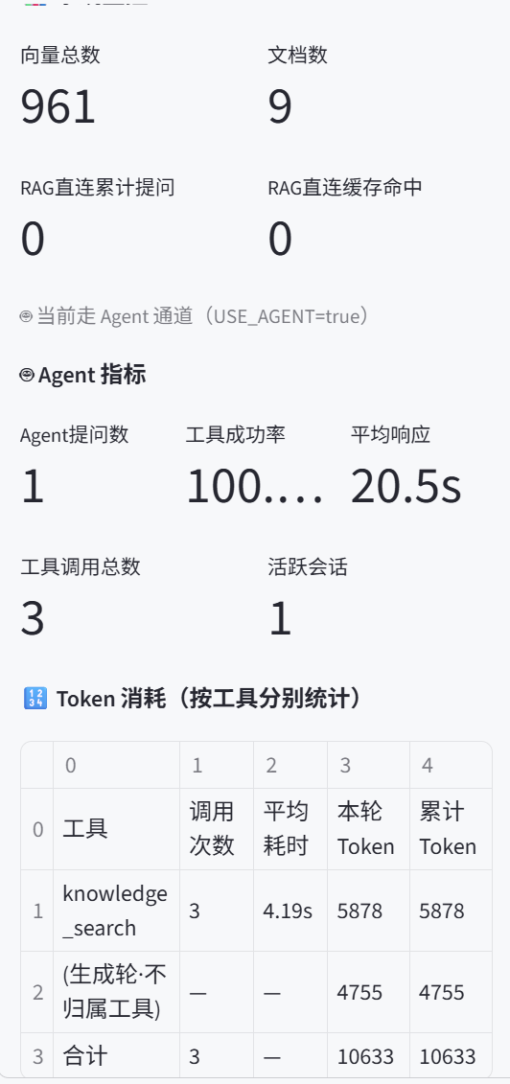

Slide 41
功能测评
TECHNICAL ARCHITECTURE

Slide 42
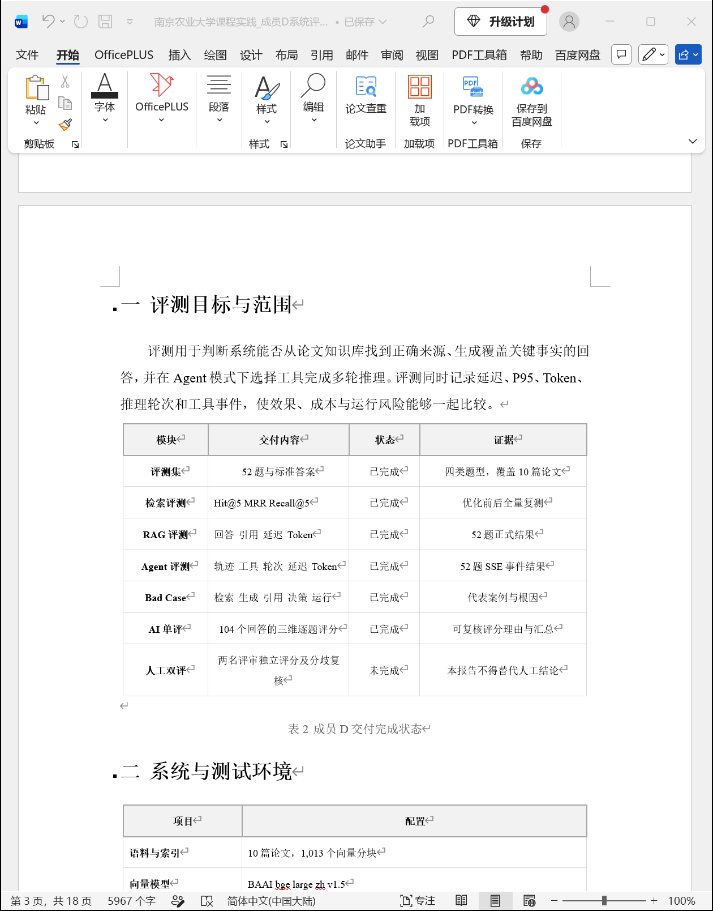
评测设计
Evaluation design
评测目标与范围
判断系统能否找到正确来源、生成覆盖关键事实的回答，并在Agent模式下选对工具完成多步推理；同时记录延迟、PS9、Token与推理轮次，使效果、成本与风险可比较。
评测集与语料
52题覆盖事实、对比、归纳、推理四类题型，标准答案源自10篇中英文论文、1,013个文本分块；正式评测关闭语义缓存，每题使用独立session_id。

Slide 43
检索优化
Retrieval optimization
Hit@5 达标
MRR与Recall提升
  受控实验下Hit@5由78.85%提升至100.00%，原11个Top5未命中问题全部修复，检索层目标达成。
MRR由0.7628升至0.8301，Recall@5由0.7308升至0.9712；双语术语扩展、单来源分块上限、向量来源保留三项措施生效。
口径与边界
泛化验证
检索优化实验关闭Reranker以控制变量；端到端评测启用线上Reranker，两类结果分开解释，受控Hit@5不直接替代端到端覆盖率。
调参所用题集已知Bad Case，100%仅代表已知问题修复；仍需用未参与调参的留出集验证泛化能力。

Slide 44
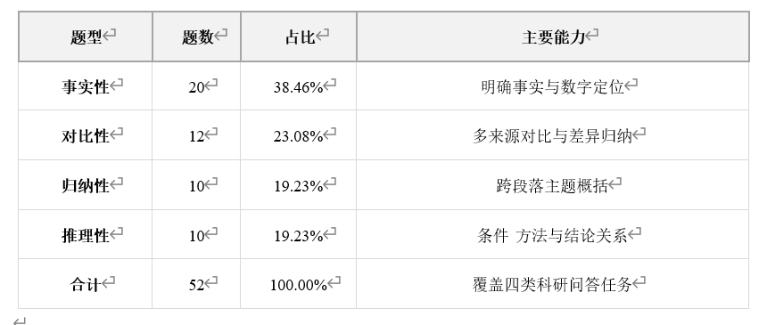
评测数据与方法
Evaluation Data and Methods
评测集构成
评测流程
1. 重启服务以清空内存状态，关闭语义缓存，并用本地检索请求预热Embedding与Reranker。
2. 对52题逐题运行RAG，每题保存原始回答、Top5引用、耗时、Token和缓存标志。
3. 独立重启服务后逐题运行Agent，保存Thought Action Observation Reference Done事件。
4. 连续错误达到3次时停止批跑；网络恢复后从未成功题目断点续跑，保留每题最后一次有效结果。
5. 按题型汇总来源覆盖、数字召回、延迟、Token、推理轮次和工具事件。
6. 由AI审阅者逐题对照标准答案与原始回答，按三维0至2分量表给出评分和扣分理由；统计52题全量及40题独立题面子集。

Slide 45
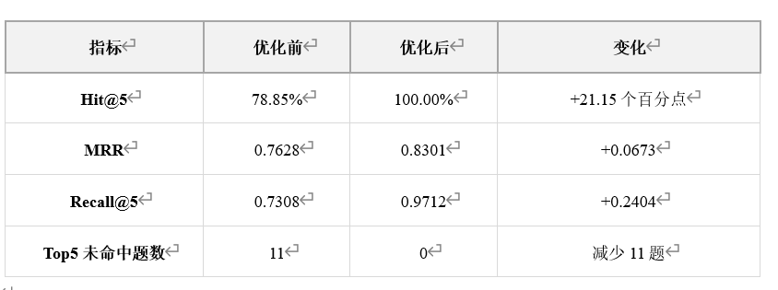
评测结果
Evaluation Results
检索优化结果
双语术语扩展、单来源分块上限和向量来源保留修复了原11个检索未命中问题。该结果证明已知检索Bad Case得到处理，但仍需用未参与调参的留出集验证泛化能力。

Slide 46
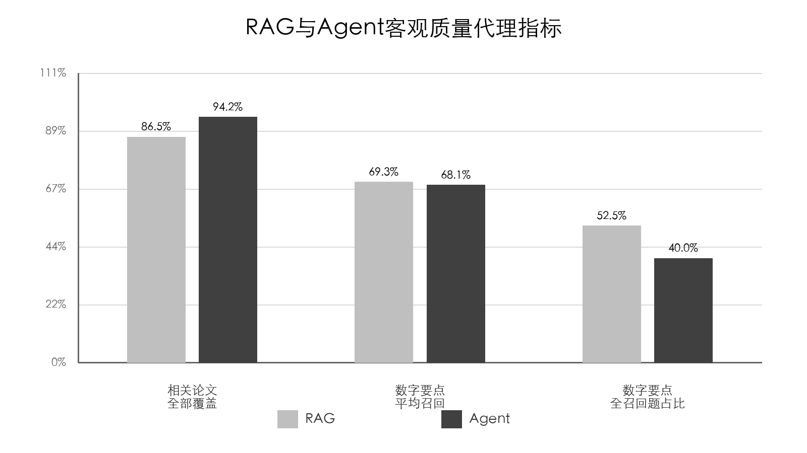
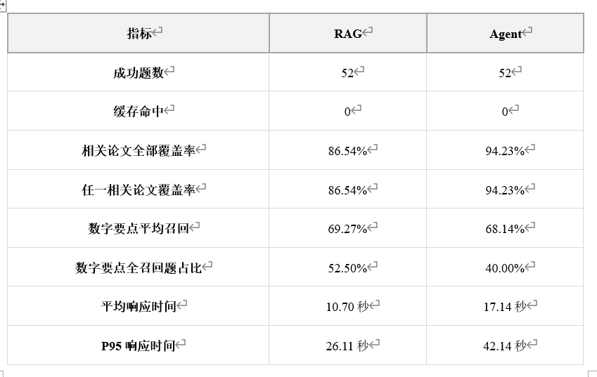
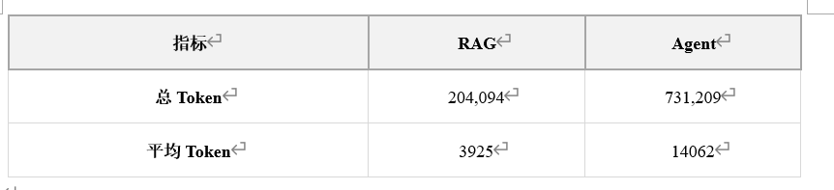
评测结果
Evaluation Results
RAG与Agent总体结果
Agent把相关论文全部覆盖率从86.54%提高到94.23%，但数字要点平均召回和全召回题占比没有同步提高。该结果表明多轮检索扩大了来源覆盖，却也可能引入冗余上下文，导致最终回答遗漏原本已经找到的数字。

Slide 47
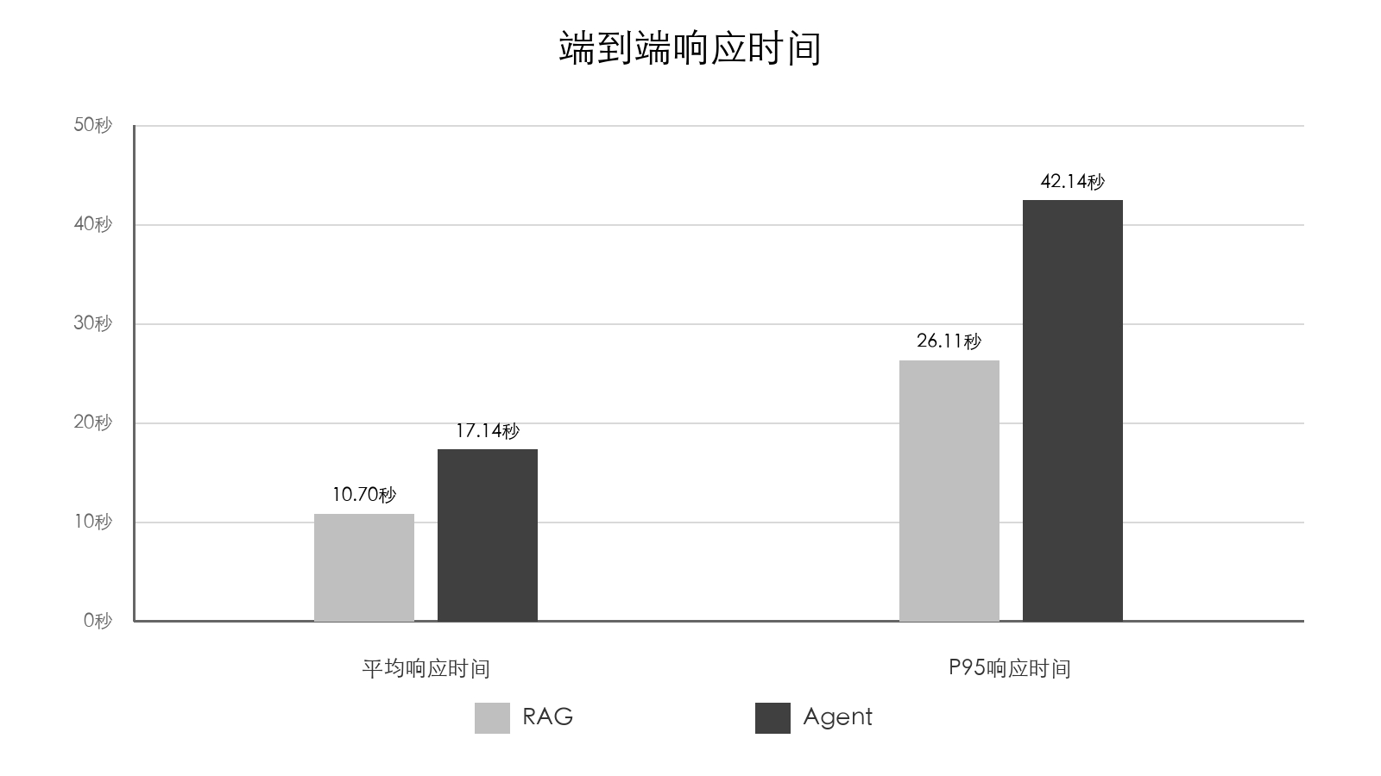
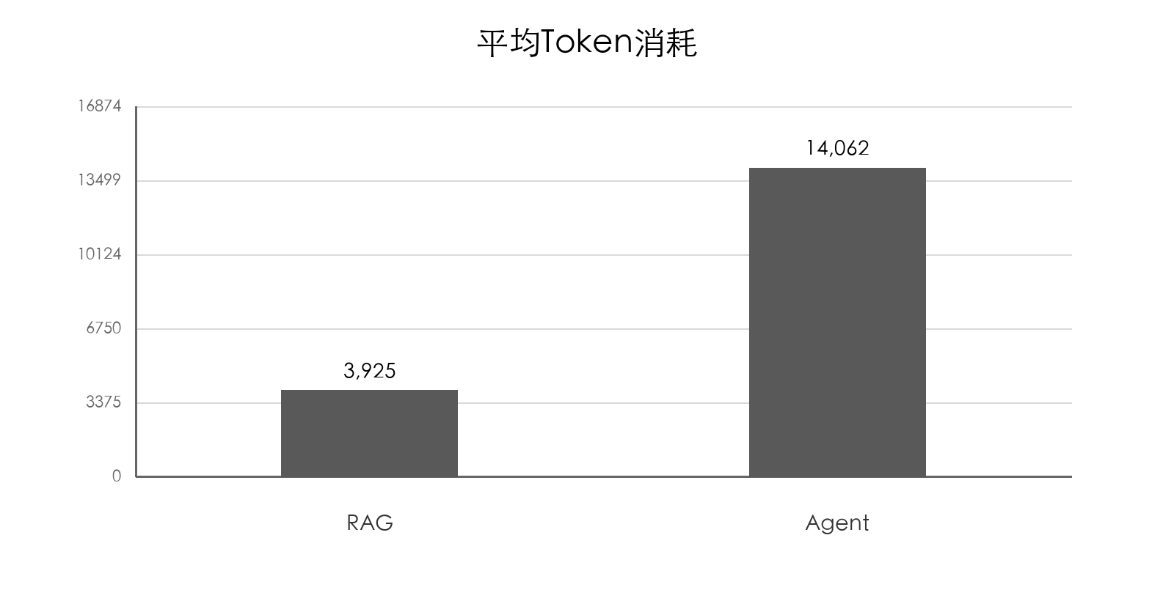
评测结果
Evaluation Results
RAG与Agent总体结果
Agent平均延迟比RAG增加6.44秒，P95增加16.03秒，平均Token约为RAG的3.58倍。系统在需要多来源推理时获得更高覆盖，但应通过停止条件和上下文压缩控制成本。

Slide 48
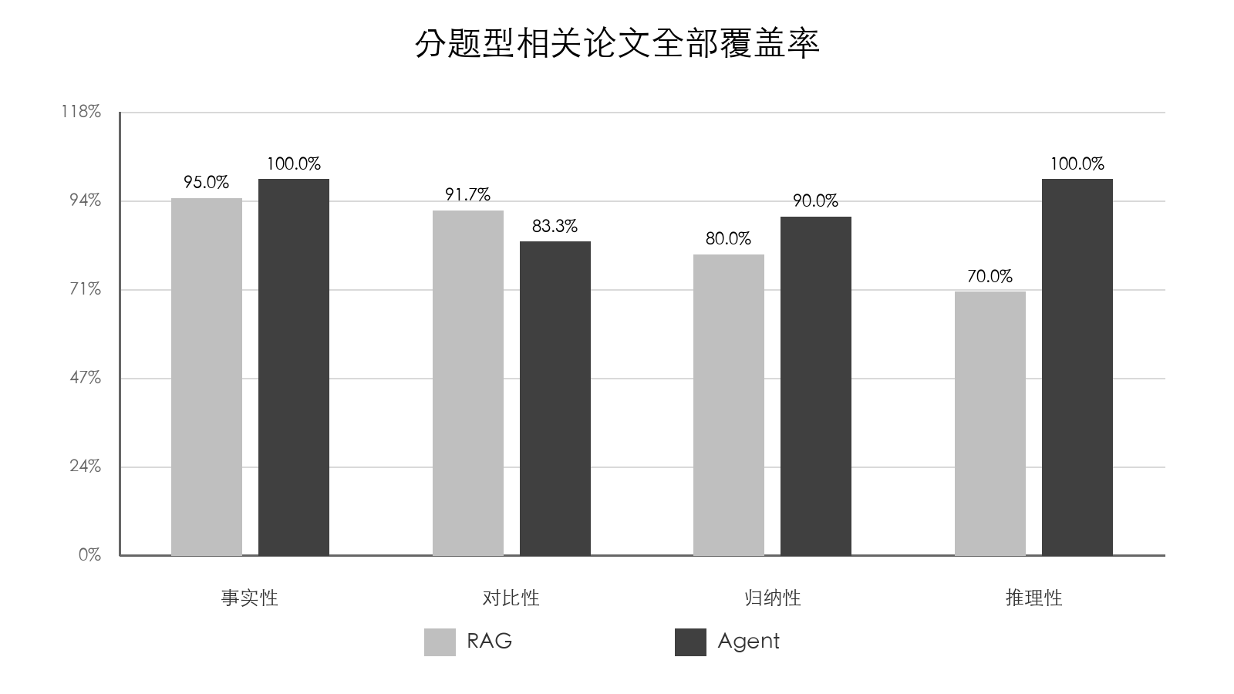
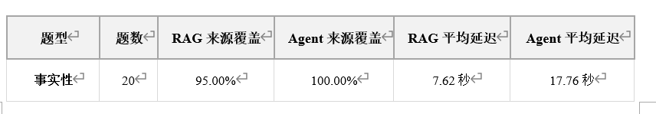
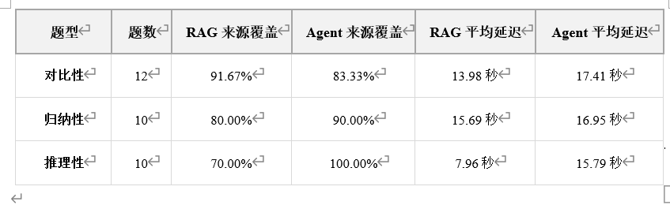
评测结果
Evaluation Results
分题型结果
Agent在事实性和推理性问题上实现100%相关论文覆盖，但对比性问题只有83.33%，低于RAG的91.67%。C001至C007及I001至I005共12题使用未定义的“两篇论文”“两篇方法”等指代；在独立会话下无法保证模型按标准答案选中P01和P02。C001、C002中的Agent澄清请求是合理行为，不能简单解释为知识缺失。

Slide 49
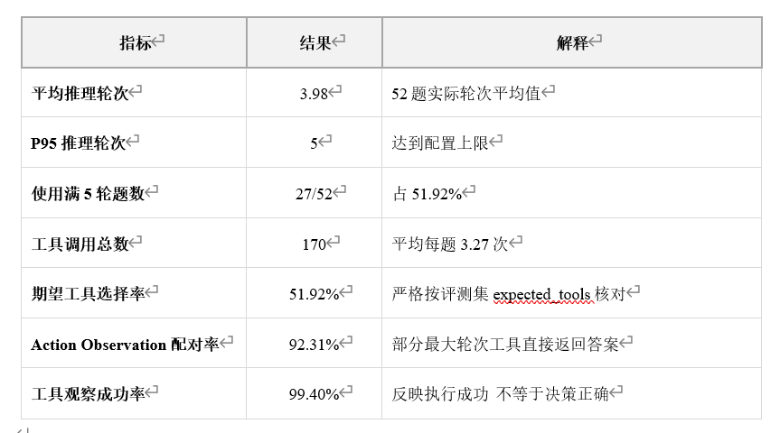
评测结果
Evaluation Results
Agent行为结果
Agent共调用knowledge_search 134次、knowledge_qa 18次、paper_meta 12次、calculator 3次和paper_compare 3次。工具执行基本稳定，但只有27题严格包含评测集标注的期望工具，说明决策质量仍低于执行质量。

Slide 50
Bad Case分析
检索漏读与表格误判
F020：RAG命中P04但Top5只有背景分块，遗漏含1291张图像、59物种的关键块，数字召回为0；Agent经英文改写检索补救成功，代价是5轮检索、20,394 Token并带入无关引用P06/P07。F015等误称论文未给IoU，根因在表格证据未进入回答前核验。
Agent决策与运行问题
I009把Thought/Action文本直接当最终回答未执行工具（协议泄漏）；27/52题用满5轮，Observation注入致上下文膨胀；C001/C002题面「两篇论文」指代不明；错误答案曾进入语义缓存，已加开关关闭。

Slide 51
已完成优化 与高优先建议
01 检索与数据层
02 Agent决策层
03 评测工程化
双语术语扩展同用于向量与BM25；限制同一论文TopK分块数并保留多来源；修订歧义题面（C001-C007、I001-I005写明P01/P02）后重跑而非覆盖原始结果。
修复工具观察未进上下文问题（保留detail限3,000字）；按位置去重引用；建议答完校验兜底重试、证据充分即提前终止、只保留答案实际使用的引用。
新增缓存开关保证各题独立；断点续跑脚本逐题保存、连续3次失败自动停止；关闭热重载、
题间隔5秒分8题小批跑，39题网络失败全部恢复；缓存上线质量门槛与手动清理接口。

